Slide 1

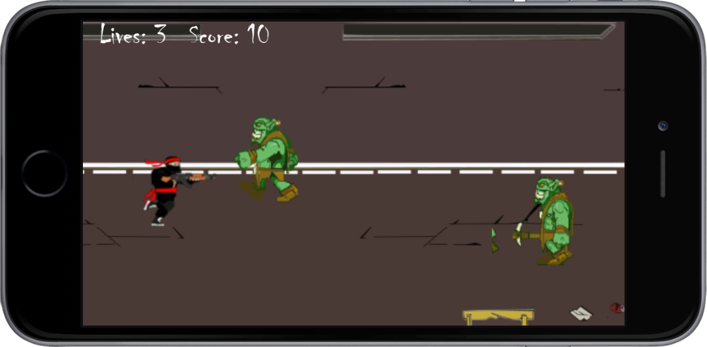
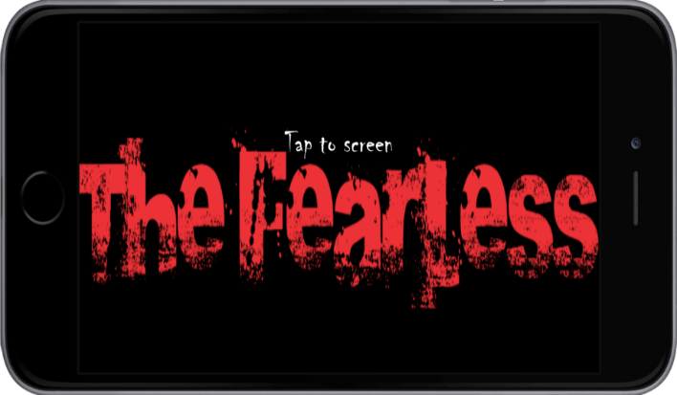
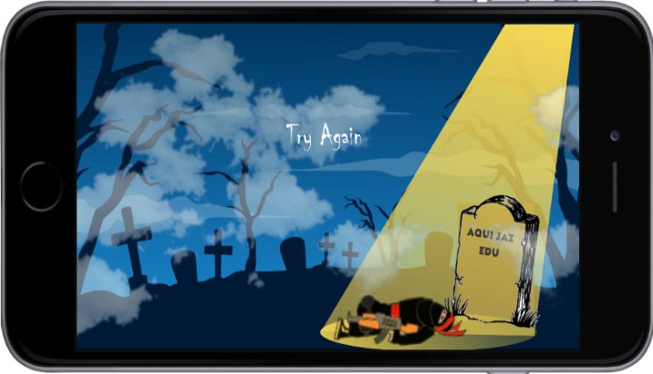
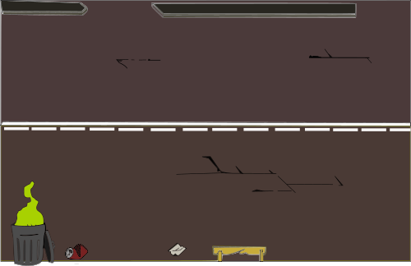
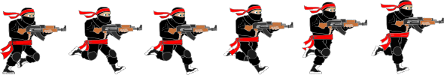
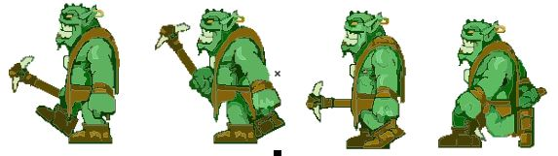
LOPES, Adiel Nicolas oliveira.
CENTRO UNIVERSITARIO 7 DE SETEMBRO
SISTEMAS DE INFORMAÇÃO
APRESENTAÇÃO
TELAS E NAVEGAÇÃO
The FearLess é um jogo desenvolvido com o intuito de divertir a todos, com muito humor. Trata da historia de Edu, um Ninja, nada tradicional, que após ver a terra ser invadida por seres malignos decide trocar suas espadas por uma arma de fogo, calçar seu AllStar e enfrentar os inimigos.
The Fearless é uma mistura de ação terror e comédia, o objetivo do jogo é somar o maior numero de scores possíveis ao controlar o ninja Edu para desviar e destruir os inimigos que ameaçam a vida na terra.
METODOLOGIA
No processo de desenvolvimento do jogo utilizamos de metodologia baseada em Scrum, nas reuniões semanais. Para definir as histórias de usuário, as prioridades de desenvolvimento e usamos a ferramenta de gerenciamento de projeto Trello.
O jogo foi desenvolvido usando a linguagem Lua através do framework Corona, utilizamos o Visual Studio Code como editor de código-fonte e o simulador Corona para fazer as apresentações e testes das versões do jogo.
Algumas artes e animações conceituais foram criadas utilizando o Inkscape para o processo de vetorização.
No decorrer do processo me deparei com alguns contratempos referente aos sprites que seriam utilizados na animação, tamanhos e formas distintas das imagens disponíveis nos sites de artes livres não se encaixavam no conceito e estilo do jogo do jogo decidi, por fim ,utilizar de arte conceitual para suprir as necessidades do jogo.
ARTES CONCEITUAIS
RESULTADOS
Na versão atual do jogo The FearLess, o jogador pode controlar o ninja Edu para desviar dos inimigos ou atirar para destruí-los. Os inimigos aparecem de forma aleatória no lado direito da tela, se movimentando em direção ao personagem principal, ao serem atingidos por um disparo uma nuvem de fumaça aparece indicando a sua destruição e os pontos são somados ao score do jogador.
O ninja possui uma quantidade limitada de vidas que serão consumidas sempre que houver um contato direto com os inimigos. Ao colidir com um inimigo o personagem desaparece da tela e reaparece no ponto inicial possuindo imunidade por alguns segundos. Após perder todas as vidas disponíveis , o personagem e mostrado caído ao chão e o jogador será direcionado a tela de Game Over.
Atualmente o jogo conta com um sistema de vidas e pontuação, sendo 3 vidas e uma soma de 10 pontos de score a cada inimigo destruído.
Nas próximas versões de The FearLess, o jogador poderá contar com outras fases com dificuldades distintas, powerUP para mudar o estilo de tiro e as armas utilizadas pelo ninja Edu, um desafio final com um chefão marcaria a mudança de cada fase e possibilitaria a disponibilidades dos powerUPs.
REFERÊNCIAS
Documentação Corona :
https://docs.coronalabs.com/guide/programming/intro/index.html
Biblioteca de áudios livres:
https://freesound.org/
Biblioteca de Imagens e Sons para jogos:
https://opengameart.org/
https://itch.io/

